Slide 1
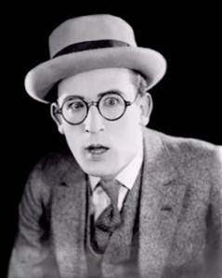
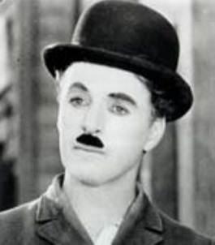
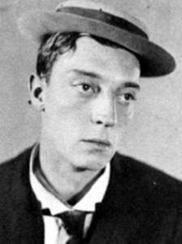
Los Reyes del cine mudo:
“Harold Lloyd”,
“Charlot”,
“Buster Keaton”

Slide 2
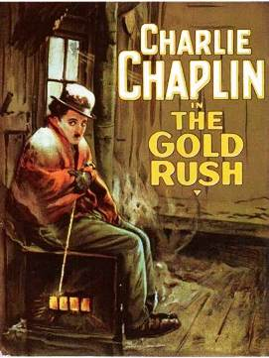
Charles Spencer Chaplin,
nace en Londres, el 16 de abril de 1889 y fallece en Vevey (Suiza), el 25 de diciembre de 1977.
Fue un actor cómico, compositor, productor, director y escritor británico.
Adquirió popularidad gracias al personaje del vagabundo The Tramp, en inglés; (Charlot, en español), italiano y francés: un hombre con las maneras refinadas y la dignidad de un caballero, vestido con una estrecha chaqueta, pantalones y zapatos más grandes de su talla, un sombrero bombín, un bastón y un característico bigote. Su inconfundible caminar oscilante, una acentuada emotividado sentimental, y un desencanto melancólico frente a la impiedad y a la injusticia de la sociedad moderna.
La quimera del oro - 1925

Slide 3
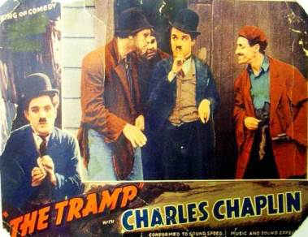
El
vagabundo
1915

Slide 4
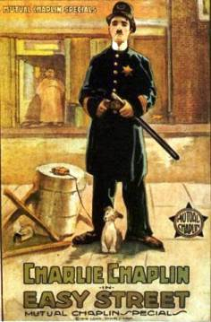
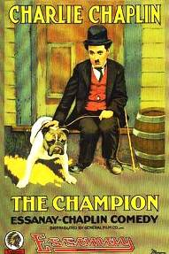
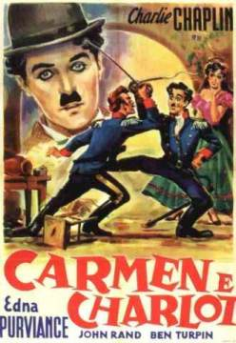
Carmen 1916
Charlot campeón de boxeo - 1915
Charlot en la calle de la paz - 1917

Slide 5
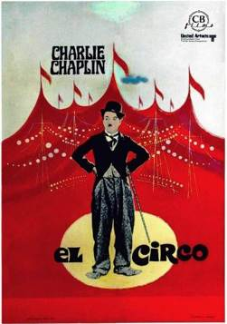
A través de sus casi 90 películas de cine mudo y sonoro, ha llegado a convertirse en la figura más representativa del cine mudo, el cual le ha dado su fama mundial y la consideración de uno de los grandes genios de la historia del cine.
Las películas más destacadas de Chaplin fueron La quimera del oro (1925), Luces de la ciudad (1931), Tiempos modernos (1935) y El gran dictador (1940).
El Circo 1928

Slide 6
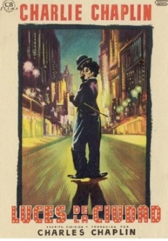
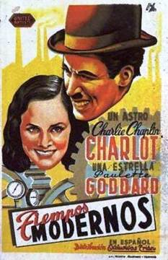
Desde mediados de la década de 1910 dirigió la mayoría de sus películas, para 1916 también se encargó de la producción, y desde 1918 compuso la música para sus producciones. En 1919, en colaboración con Douglas Fairbanks, David Wark Griffith y Mary Pickford, fundó la United Artists.
Luces de la ciudad 1931
Tiempos modernos 1936

Slide 7
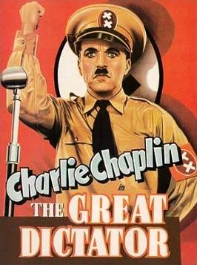
A lo largo de su vida, Chaplin recibió múltiples reconocimientos y nominaciones. Recibió el premio Oscar Honorífico en 1972, fue candidato al premio Nobel de la Paz en 1948, fue distinguido con la Orden del Imperio Británico en 1975 y se colocó una estrella con su nombre en el Paseo de la Fama de Hollywood en 1970.
El gran dictador 1940

Slide 8
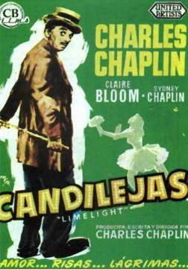
Candilejas, premiada con el oscar a la mejor música original en el año 1952.
Si bien la cantidad de producciones que realizaba para aquella época había disminuido, filmó Un rey en Nueva York y La condesa de Hong Kong, sus últimos trabajos más sobresalientes.
Chaplin estuvo en pareja en cuatro oportunidades, con Mildred Harris, Lita Grey, Paulette Goddard y Oona O'Neill, y se le atribuyeron noviazgos con otras ocho actrices de su época.

Slide 9
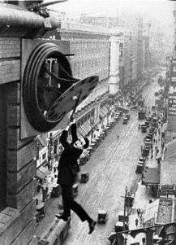
Harold Clayton Lloyd nace en Burchard, Nebraska; el 20 de abril de 1893 y fallece en Beverly Hills, California el 8 de marzo de 1971.
Fue un actor cinematográfico estadounidense, considerado uno de los más grandes cómicos de la historia del séptimo arte.
Durante los años 20, sus películas batieron en taquilla a las de sus rivales, Charles Chaplin y Buster Keaton, en lo que fue el gran triunvirato cómico durante la época del cine mudo.

Slide 10
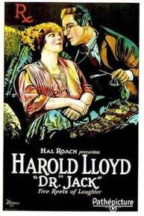
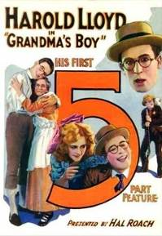
El Dr. Jack 1922
El mimado de la abuela 1922
Harold Lloyd actuó en 208 películas entre 1913 y 1947.
Además de sus dotes para la comedia, poseía otra cualidad: su complexión atlética.
Lloyd nunca fue doblado por un especialista.

Slide 11
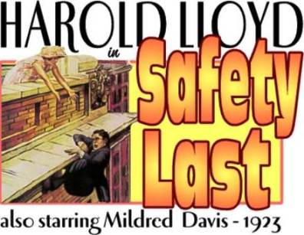
Durante un rodaje, en 1920, resultó herido por una bomba de atrezo que le estalló en las manos. Perdió dos dedos y el brazo derecho le quedó casi paralizado. No obstante, consiguió realizar algunas escenas espectaculares que hacían que el público gritara y riese al mismo tiempo. Un ejemplo es la famosa escena de El hombre mosca (1923), en la que se le ve colgando de lo alto de un rascacielos sujeto tan sólo por la manecilla de un reloj.

Slide 12
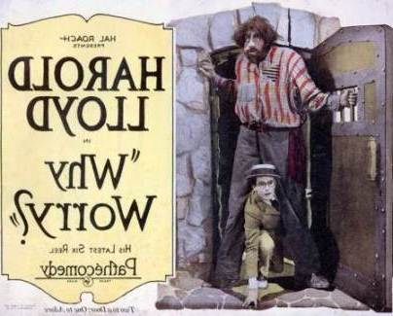
Otras películas suyas fueron Now or Never (1921); El estudiante novato (1925); The Kid Brother (1927); ¡Ay, que me caigo! (1930); La garra del gato (1934); La vía láctea (1936).

Slide 13
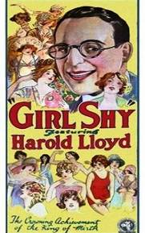
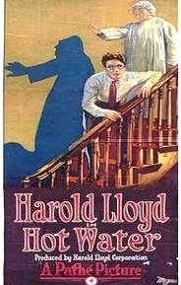
Si Charlot era un personaje marginal inadaptado al mundo burgués, el chico de las gafas se encuentra perfectamente encajado en el sistema capitalista, luchando por el ascenso social usando siempre todas las armas que encuentra a su alrededor aunque siempre "jugando limpio".
Casado y con suegra 1924 El tenorio timido

Slide 14
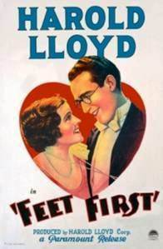
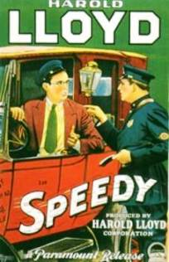
Junto a Buster Keaton y Charlie Chaplin forma el "triunvirato" de grandes cómicos del cine mudo y, como ellos, su carrera continuó en el período sonoro.
Relampago 1927
Ay que me caigo 1930

Slide 15
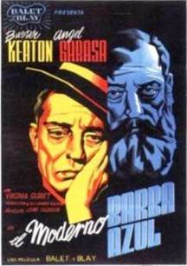
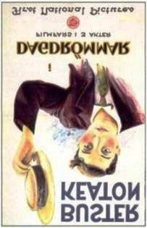
Buster Keaton, nace en Piqua, Kansas, el 4 de octubre de 1895 y fallece en Woodland Hills, California, el 1 de febrero de 1966. Fue un famoso actor, guionista y director estadounidense del cine mudo cómico.

Slide 16
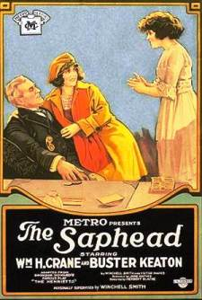
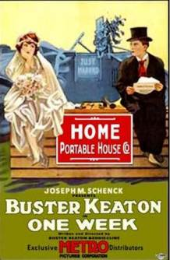
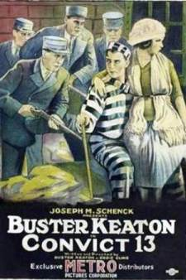
Su primera actuación importante data de 1920, en The Saphead, de Herbert Blake, donde interpretó a un rico heredero cuya soledad lo lleva a encerrarse en un obstinado mutismo. Entre 1920 y 1928 escribió, dirigió y, en ocasiones, protagonizó diecinueve cortometrajes, entre los que destacan Una semana (1920) y La mudanza (1922).

Slide 17
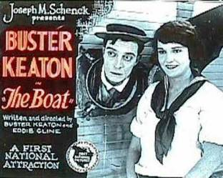
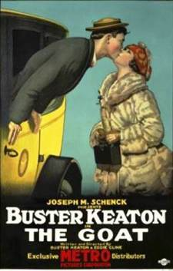
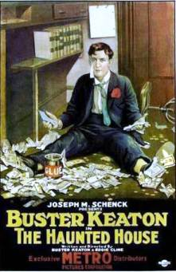
Se caracterizó principalmente por su humor físico mientras mantenía un rostro inexpresivo en todo momento, lo cual le ganó su apodo, "Cara de piedra". En España fue conocido artísticamente como Pamplinas.

Slide 18
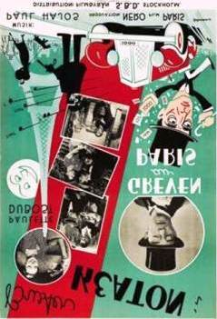
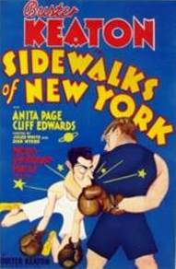
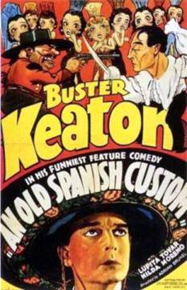
Intentó adaptarse sin éxito a las nuevas exigencias del cine sonoro, y su carrera entró en franco declive a partir de su actuación en De frente..., marchen (1931). Desde 1939 se dedicó a parodiar los éxitos de su época dorada, y los únicos papeles interesantes que interpretó fueron el payaso musical de Candilejas (1952), la última película de Charles Chaplin.

